Slide 1
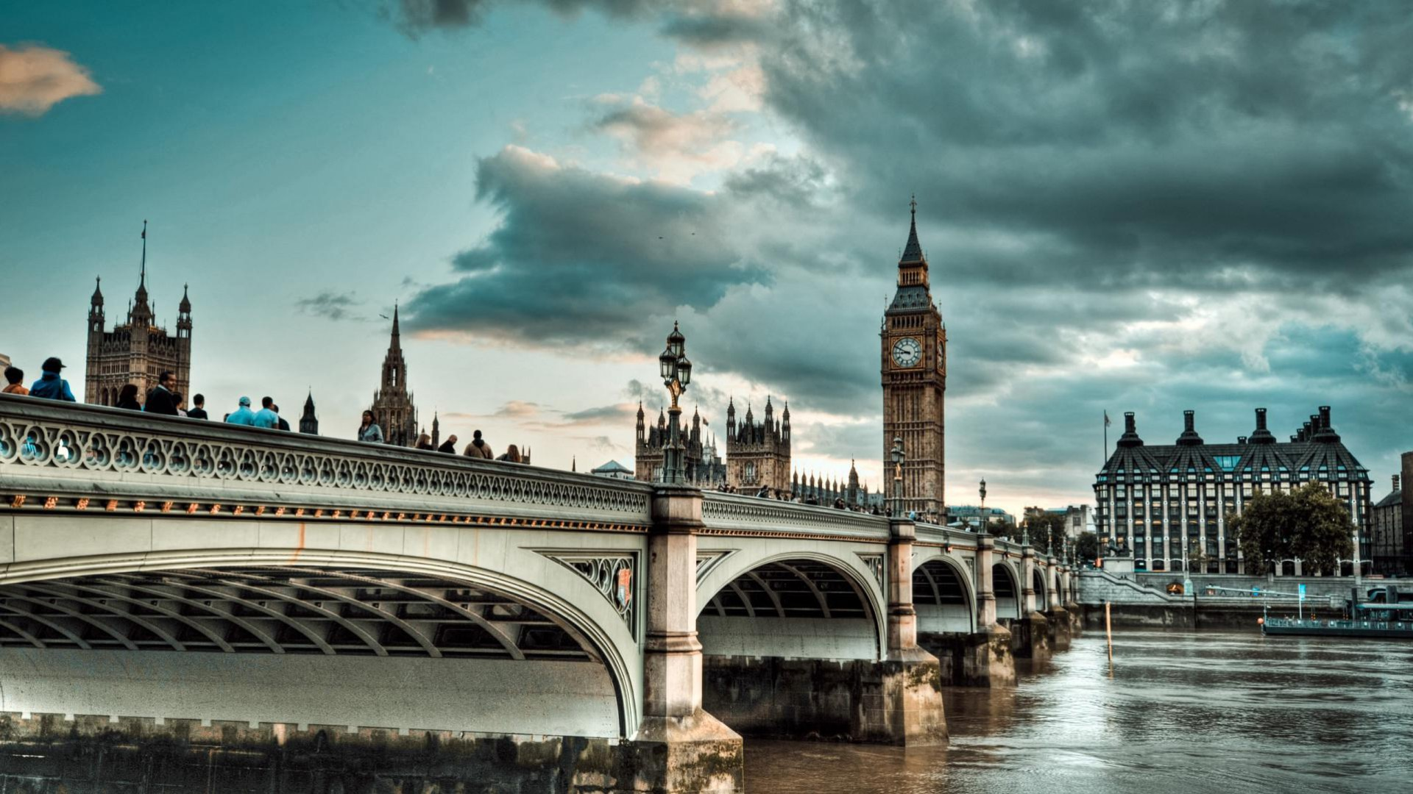

Slide 2
Big Ben
Выполнила
Шаповалова В.С.,учитель английского языка
МОУ СОШ№40

Slide 3
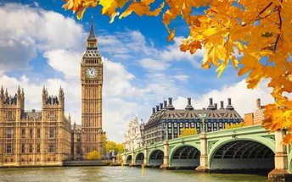

Slide 4
Биг-Бен — колокольная башня в Лондоне, часть архитектурного комплекса Вестминстерского дворца.
Официальное наименование — «Часовая башня Вестминстерского дворца», также её называют «Башней Св. Стефана».

Slide 5
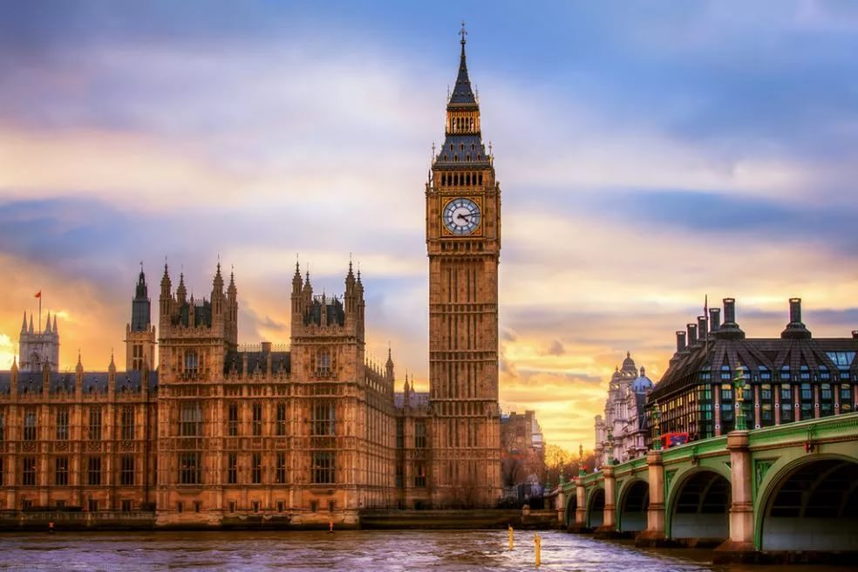

Slide 6
Башня была возведена
в 1858 году, башенные часы были пущены в ход 21 мая
1859 года.

Slide 7
Биг Бен — это название не башни, а 13-тонного колокола, который звонит внутри.

Slide 8
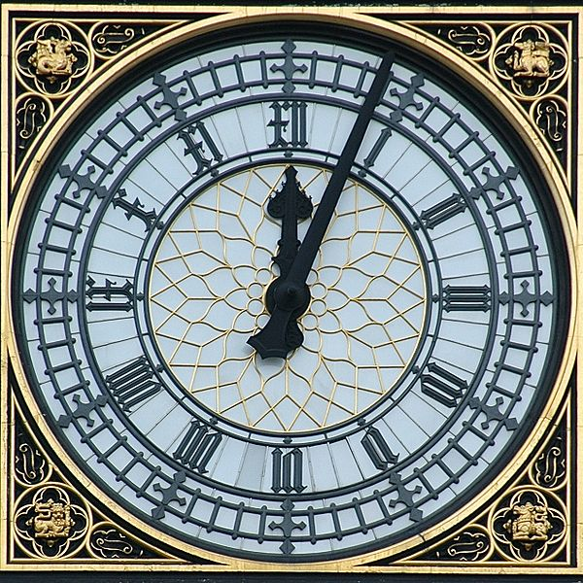
Высота башни
61 метр (не считая шпиля);
часы располагаются на высоте 55 м от земли. При диаметре циферблата в
7 метров и длиной стрелок в 2,7 и 4,2 метра, высота каждой цифры — всего 61 сантиметр. Часы
долгое время считались самыми большими в мире.

Slide 9
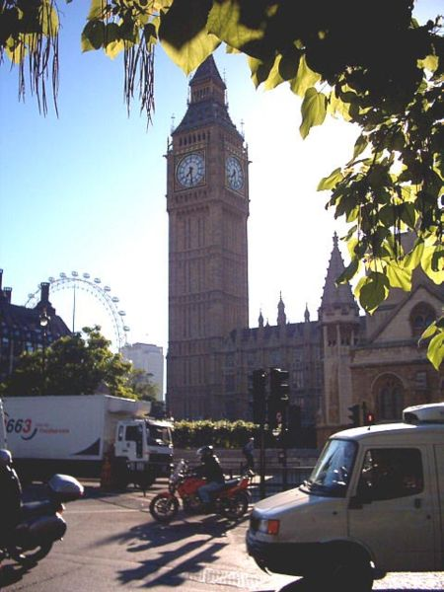
В 1844 г. по решению Парламента была создана комиссия по постройке башни с часами. Требованием к часам было следующее: первый удар часового колокола должен соответствовать часу с точностью до секунды.

Slide 10
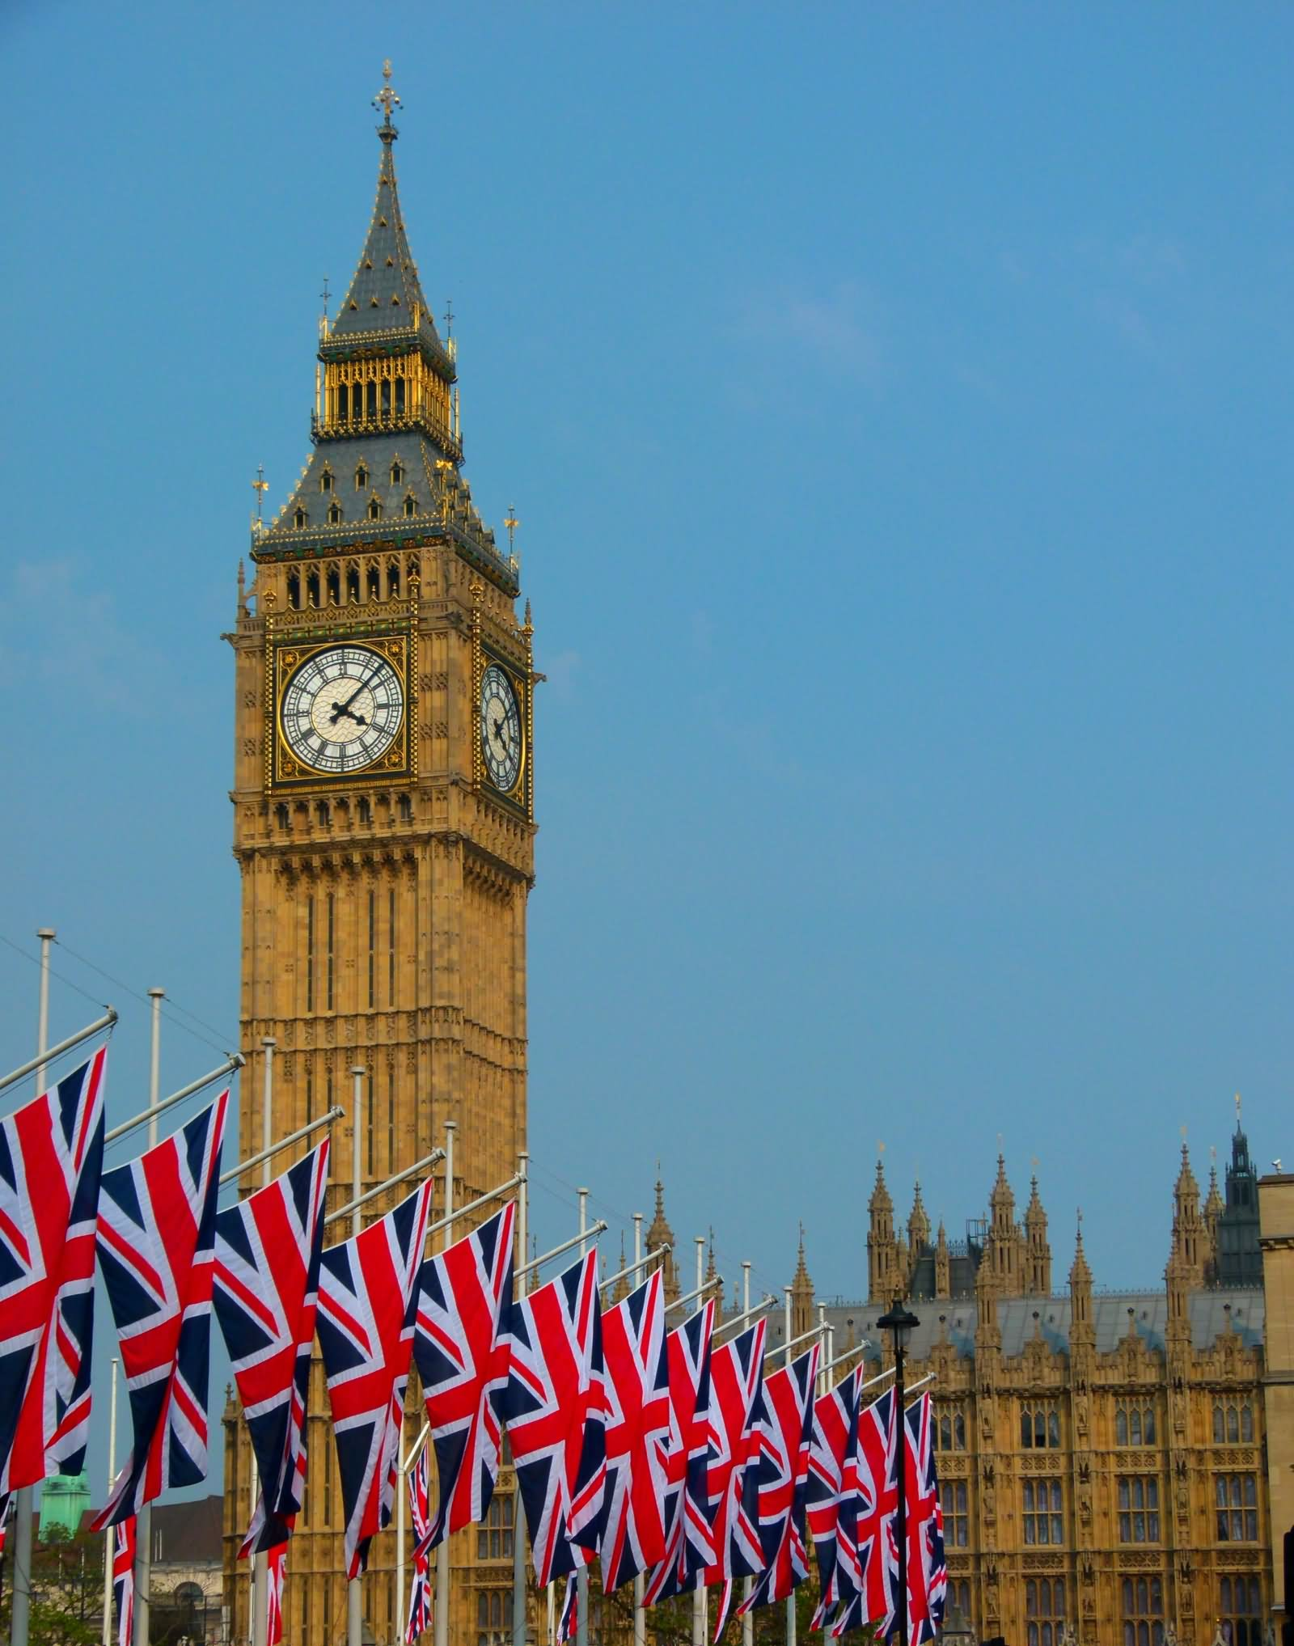
Но к 1851 г. был найден дизайнер, решившийся не такой шаг — Эдмунд Беккет Денисон, который решил побить весовой рекорд колокола в Йорке («Великий Петр») в 10 тонн и отлить колокол весом в 16 тонн.

Slide 11
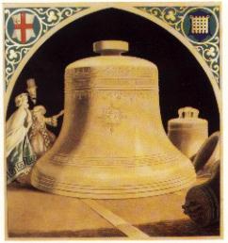
Отливкой занялся Джордж Мирс.
В течение недели плавили колокол,
а затем 20 дней ушло на то, чтобы металл остыл и принял нужную форму. Это случилось 10 апреля 1858 г.
И после апробирования 31 мая 1859 г. колокол
на 16 раскрашенных лошадях повезли к зданию Парламента под восторженные возгласы толпы.

Slide 12
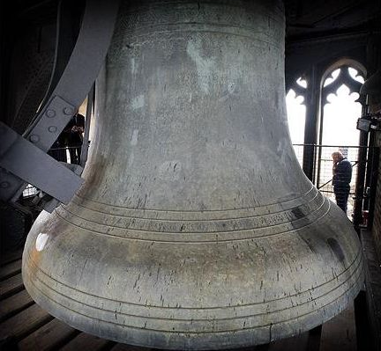
Однако, через 2 месяца колокол треснул к огромному расстройству Денисона. Вес молотка, бившего по колоколу, был в два раза тяжелее максимально возможного веса
молотка,
определенного
Джоржем Мирсом.
В течение 3 лет
колокол бездействовал,
и вместо него час
отбивали колокола,
отвечающие за
четверть часа.
Впоследствии
колоколу все-таки
сделали более легкий
язык, но трещина до сих пор дает о себе знать в известном всему миру колокольном звоне.

Slide 13
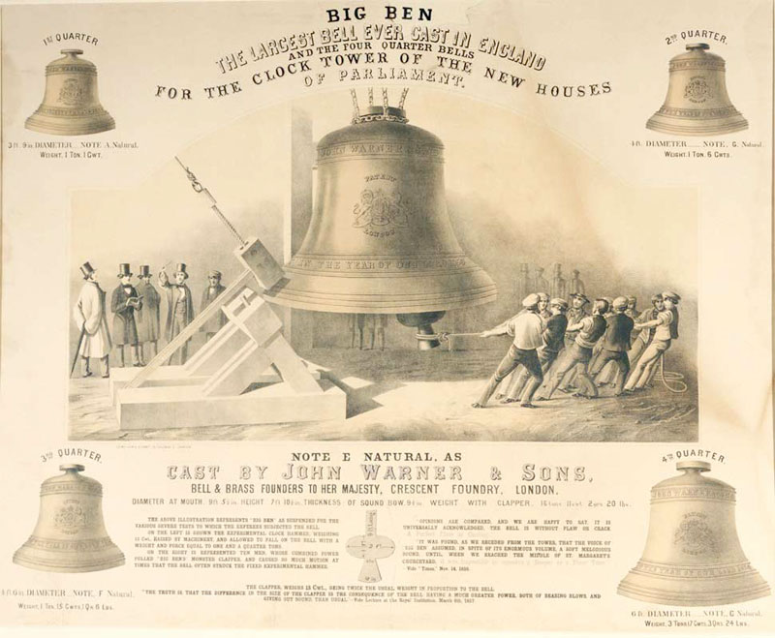
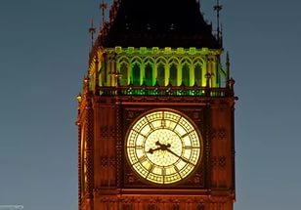
Чугунные стрелки перелили из более легкого сплава. Открыты часы были 31 мая 1859 года. До 1912 года часы освещались газовыми рожками, которые позднее были заменены электрическими лампами. А по радио первый раз куранты прозвучали 31 декабря 1923 года.

Slide 14
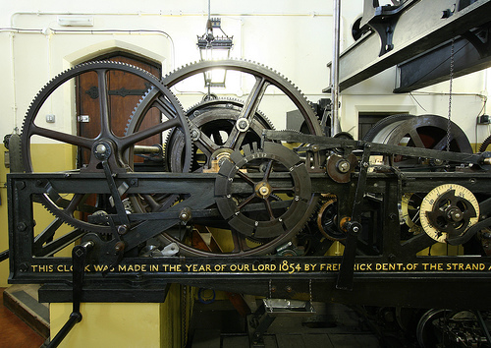
Механизм, приводящий в действие молот
колокола Биг-Бен.

Slide 15
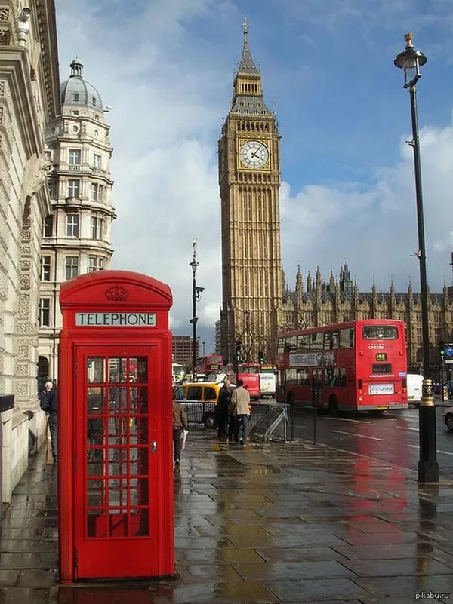
Биг Бен и есть только один колокол.
Его высота
более 2 метров,
а диаметр равен почти 3 метрам.

Slide 16
Эти часы на башне Парламента Соединенного Королевства слышат во всем мире. Микрофоны радиослужбы ВВС передают
их бой каждый час. Именно с первым ударом Биг Бена в ночь
с 31 на 1 планета официально по международному временному стандарту должна вступить в новое тысячелетие.

Slide 17
В Биг Бен туристов не пускают. Попасть на верх 96 метровой башни можно только по узкой винтовой лестнице.
334 ступени приведут на
небольшую открытую
площадку, в
центре которой и
находится легендарный
колокол.

Slide 18
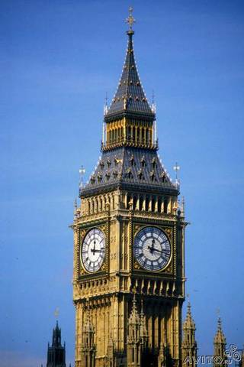
Имя Биг Бена окружают интересные истории. Официальная версия: колокол назван в честь начальника строительных работ сера Бенджамина Хола. За свои внушительные размеры прорабу дали кличку Большой Бен. Другая версия - колокол получил свое название от силача и боксера времен королевы Виктории.

Slide 19
Биг Бен и окружающие его другие небольшие колокола выбивают перезвон следующих слов:
«Сквозь этот час Господь хранит меня и сила его не даст никому оступиться»

Slide 20
После боя курантов первый удар молота о Биг Бен точно совпадает с первой секундой начала часа.
Каждые 2 дня механизм проходит тщательную проверку и смазку, учитывается дневная температура и давление.

Slide 21
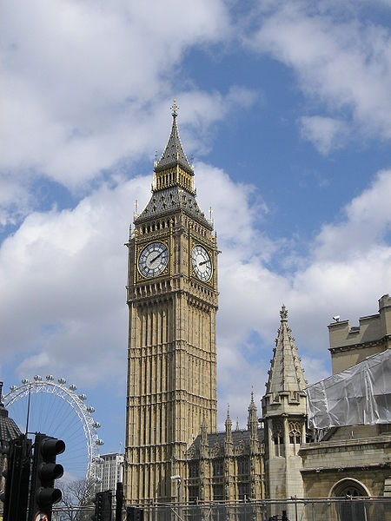
Как любой часовой механизм, часы на башне Английского парламента иногда опаздывают или спешат. Надо сказать, что погрешность не большая всего 1,5 - 2 секунды. Чтобы исправить положение нужна лишь монета, старый английский пенни. Никто точно не знает кому первому пришла в голову мысль использовать монеты, но идея сработала. Старый английский пенни, положенный на маятник диной 4 метра ускоряет его движение
на 2,5 секунды за сутки. Добавляя или убирая пенни, смотритель таким образом добивается точности. Механизм, несмотря на свою почти 1,5 вековую историю и вес в 5 тонн, работает отменно.

Slide 22
Циферблаты Биг Бена смотрят на все 4 стороны света. Сделаны они из Бирмингемского опала, часовые стрелки отлиты из чугуна, а минутные сделаны из медного листа. Подсчитано, что минутные
стрелки проходят за год общее расстояние
в 190 км.

Slide 23
Биг Бен - символ своего времени. Периода наибольшего рассвета страны. И надпись на латыни: «Боже храни королеву Викторию» - дань личного уважения монарху, при котором и возникло такое понятие как Британская Империя.

Slide 24
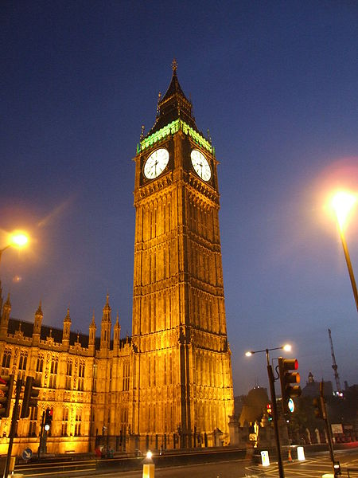
По периметру башни справа и слева от часов начертана ещё одна фраза на латыни:
«Laus Deo» («Хвала Господу» или «Слава Богу»)

Slide 25
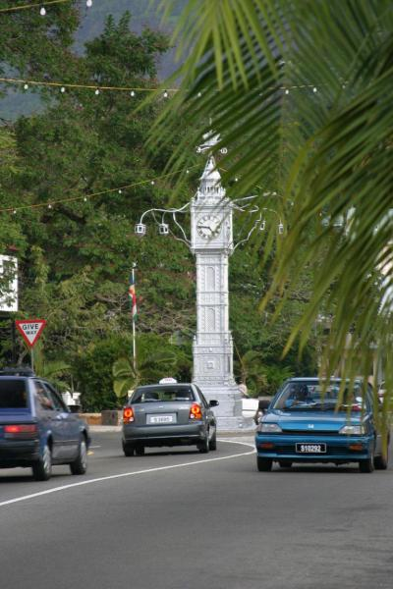
Часы эти получили невероятную популярность как в Англии, так и за ее пределами. В Лондоне же появилось множество "Маленьких Бенов", уменьшенных копий башни
Св. Стефана с часами на вершине. Такие башни - нечто среднее между архитектурным сооружением и напольными часами гостиных - стали возводить почти у всех перекрестков.
Почти в каждом районе Лондона можно отыскать маленького Бена.

Slide 26
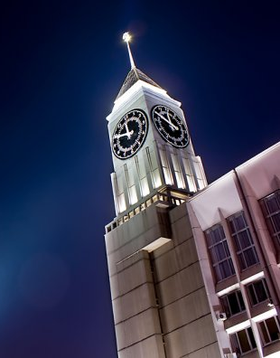
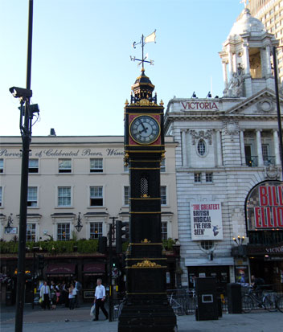

Slide 27
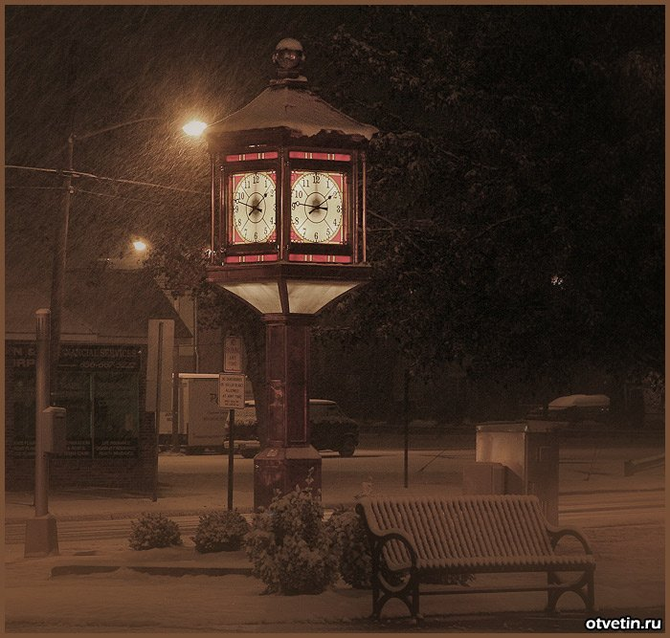
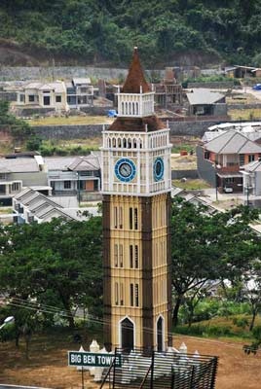

Slide 28
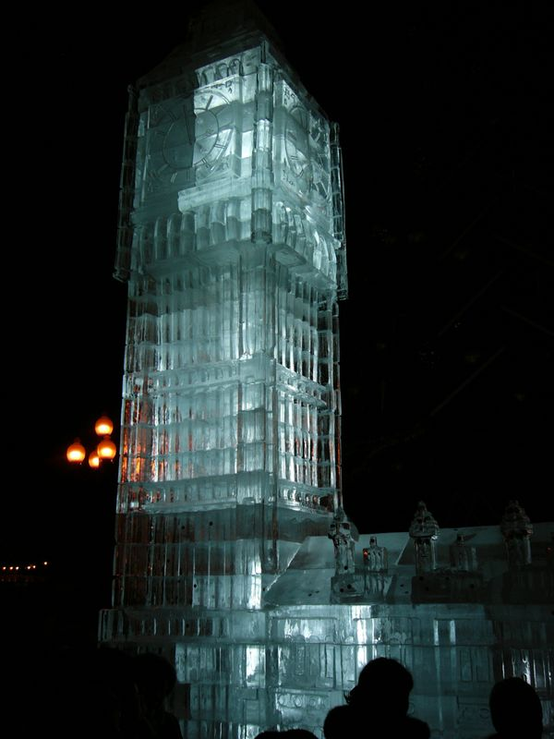
Биг Бен изо льда

Slide 29
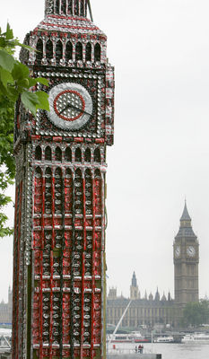
Шести-метровая копия "Биг-Бена", сделанная из банок Кока-Колы была выставлена в лондонском парке, дабы привлечь внимание людей к вопросу переработки мусора.
Художественная инсталляция, созданная скульптором Робертом Бредфордом,
стала открытием Недели переработки мусора.
"Биг-Бен" – одна из четырех скульптур, появившихся в Великобритании с целью поднять вопрос важности правильной утилизации отходов.

Slide 30
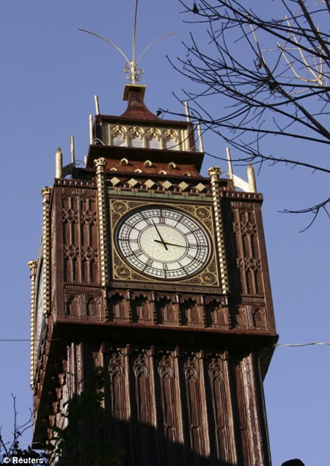
В 2008 году в Италии собрали практически точную копию знаменитой лондонской часовой башни в масштабе. Работали над ней целых две недели, и она стала главной достопримечательностью фестиваля еды, который ежегодно проходит в центральной Италии.
Шоколадная башня высотой почти 35 футов (15 метров) была создана из 17 600 фунтов (более 8 тонн) шоколада. Автором творения стал художник Анжело Федуцци.
“Люди приехали много миль только для того, чтобы увидеть мой Биг Бен. Я счастлив и горд сотворить нечто столь успешное”, – сказал он.
Простояла башня не долго и звезду фестиваля быстренько съели .

Slide 31
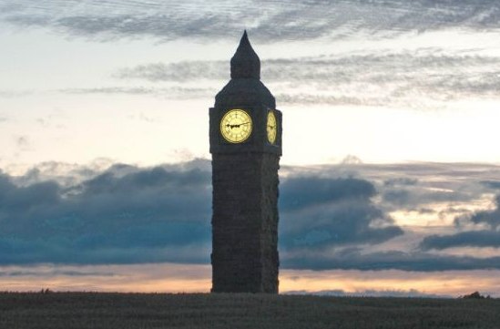
Пара бизнесменов Крис Садлер и Майк Харпер из английского графства Чешир создали копию башни Биг Бен высотой около 20 м. Сделано сооружение из соломы. Авторы говорят, что для воплощения проекта им понадобилось более 500 тюков соломы общей массой свыше 20 т.

